Slide 1
CHỦ ĐỀ 11
ĐỘ DÀI VÀ ĐƠN VỊ ĐO ĐỘ DÀI
TIỀN VIỆT NAM
BÀI 55
ĐỀ- XI- MÉT. MÉT
KI-LÔ-MÉT

Slide 2



DORAEMON CÂU CÁ

Slide 3








GIỎI QUÁ
Bắt đầu!
TIẾC QUÁ
HẾT GIỜ
41m + 18m =
A. 59m
B. 69m

Slide 4


GIỎI QUÁ
Bắt đầu!
TIẾC QUÁ
HẾT GIỜ
82m + 8m =
A. 100m
B. 90m

Slide 5


GIỎI QUÁ
Bắt đầu!
TIẾC QUÁ
HẾT GIỜ
44dm + 7dm =
A. 61dm
B. 51dm

Slide 7
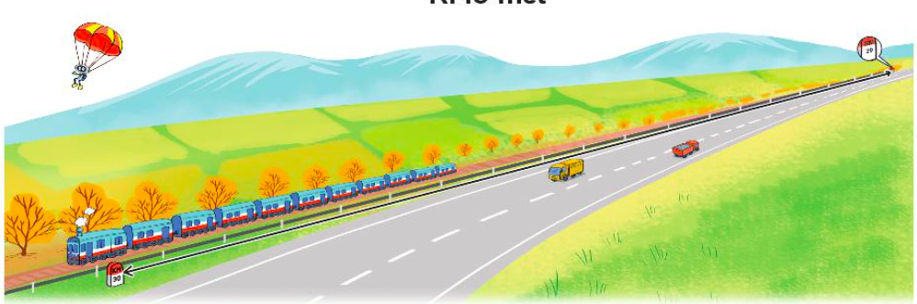

Ki- lô- mét
1 km
Ki- lô- mét là một đơn vị đo độ dài.
Ki- lô- mét viết tắt là km.
1 km = 1000 m; 1000 m = 1 km
Từ một cột cây số đến cột cây số tiếp theo dài 1 km.
km
km

Slide 8
HOẠT ĐỘNG

Slide 9

1
a) Số ?
1 km = m m = 1 km.
?
1000
?
1000
b) Chọn câu trả lời thích hợp
Quãng đường từ nhà Mai đến trường dài khoảng:
A. 2 dm B. 2 m C. 2 km

Slide 10
2
Số ?
Mẫu: 4 km + 3 km = 7 km 25 km – 10 km = 15 km
8 km + 9 km = km 32 km – 14 km = km
?
17
18
?

Slide 11
3
Biết chiều dài đoạn đường bộ từ Hà Nội đến một số tỉnh như sau:
Đoạn đường bộ | Chiều dài
Hà Nội – Hà Nam | 54 km
Hà Nội – Thái Bình | 106 km
Hà Nội – Cao Bằng | 240 km
Hà Nội – Lạng Sơn | 155 km
a) Trong các tỉnh trên, tỉnh nào xa Hà Nội nhất, tỉnh nào gần Hà Nội nhất?
b) Trong các tỉnh trên, đường bộ từ Hà Nội đến những tỉnh nào dài hơn 100 km?

Slide 12

Đoạn đường bộ | Chiều dài
Hà Nội – Hà Nam | 54 km
Hà Nội – Thái Bình | 106 km
Hà Nội – Cao Bằng | 240 km
Hà Nội – Lạng Sơn | 155 km
a) Trong các tỉnh trên, tỉnh nào xa Hà Nội nhất, tỉnh nào gần Hà Nội nhất?

Slide 13
Đoạn đường bộ | Chiều dài
Hà Nội – Hà Nam | 54 km
Hà Nội – Thái Bình | 106 km
Hà Nội – Cao Bằng | 240 km
Hà Nội – Lạng Sơn | 155 km
b) Trong các tỉnh trên, đường bộ từ Hà Nội đến những tỉnh nào dài hơn 100 km?

Slide 14
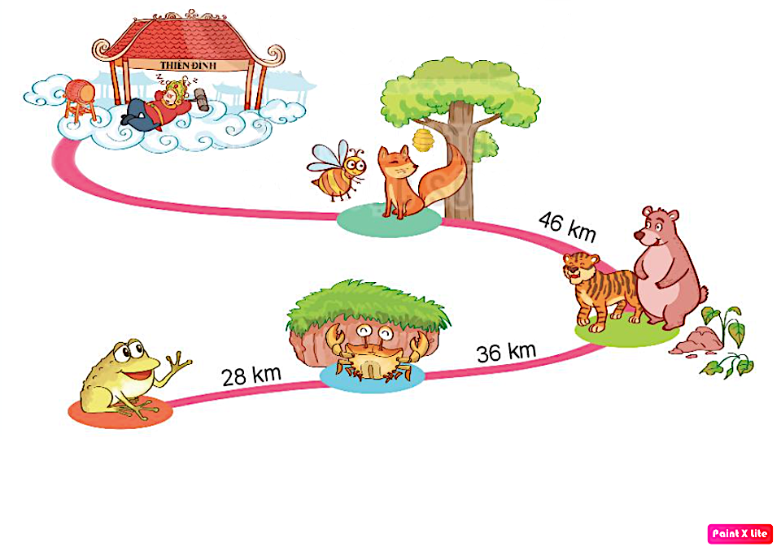
4
Cóc kiện trời.
a) Cóc đi bao nhiêu ki-lô-mét thì gặp hổ và gấu?
b) Tính từ chỗ gặp cua, cóc đi bao nhiêu ki-lô-mét thì gặp ong mật và cáo?
Bài giải
a) Cóc cần đi số ki- lô- mét để gặp hổ và gấu là:
28 + 36 = 64 (km)
b) Từ chỗ gặp cua, cóc đi số ki-lô-mét thì gặp ong mật và cáo là:
36 + 46 = 82 (km)
Đáp số: a) 64 km
b) 82 km

Slide 16

CHÀO TẠM BIỆT

